Slide 1



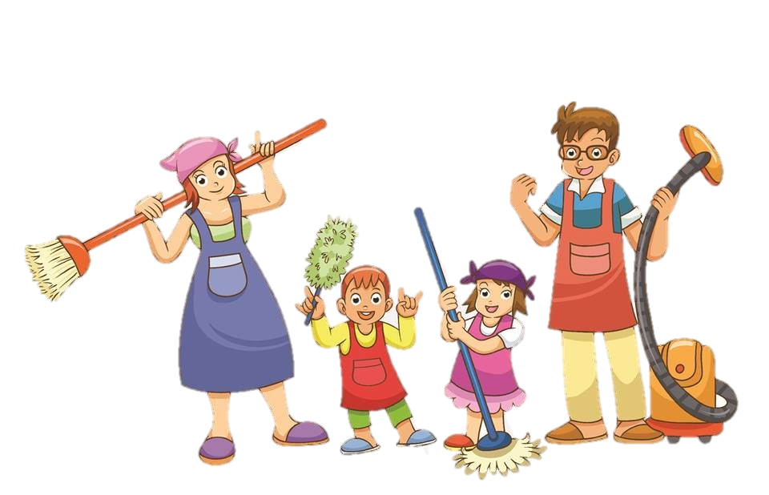


Thứ … ngày … tháng … năm 2022
Tự nhiên xã hội
BÀI 3: VỆ SINH XUNG QUANH NHÀ

Slide 2


Tiết 1

Slide 3


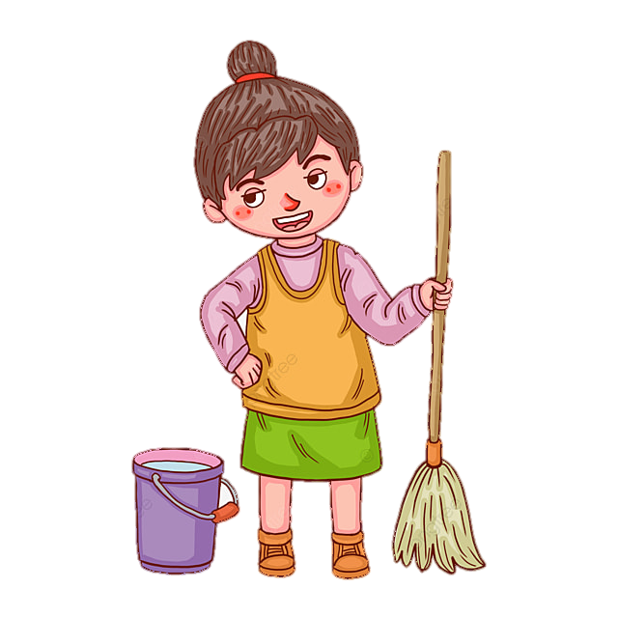

Khởi động

Slide 4

Nghe bài hát: Bé quét nhà

Slide 5

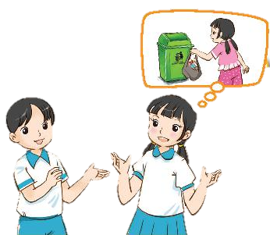

Hằng ngày, em và mọi người trong gia đình thường làm gì để giữ vệ sinh xung quanh nhà?
Hằng ngày, em và mọi người thường vứt rác thường xuyên, quét dọn nhà cửa, dọn dẹp, lau chùi,…..

Slide 6


Khám phá

Slide 7

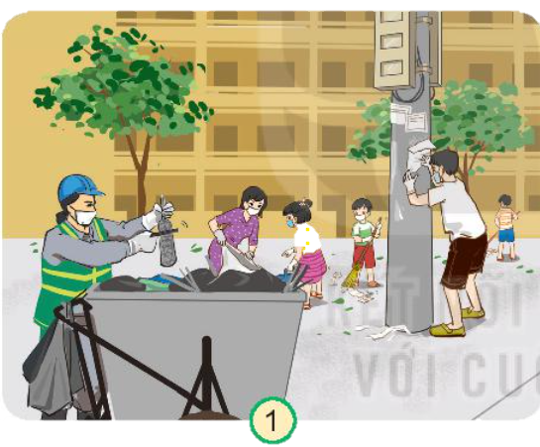
Quan sát các hình dưới đây và thực hiện:
Kể tên việc làm trong mỗi hình
Nêu lợi ích của những việc làm đó.
Dọn dẹp vệ sinh đường phố
=> Làm sạch đường phố

Slide 8
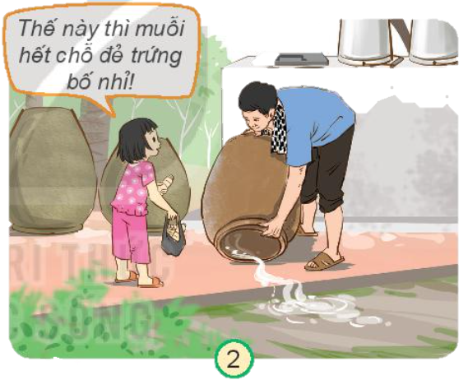
Quan sát các hình dưới đây và thực hiện:
Kể tên việc làm trong mỗi hình
Nêu lợi ích của những việc làm đó.
Đổ nước thừa trong các xô, chum nước,…
=> Để ruồi, muỗi, côn trùng không có nơi sinh sản.

Slide 9
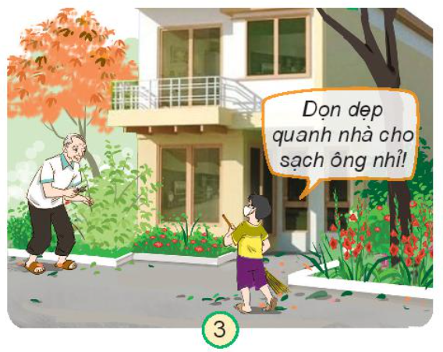
Quan sát các hình dưới đây và thực hiện:
Kể tên việc làm trong mỗi hình
Nêu lợi ích của những việc làm đó.
Quét dọn sân vườn
=> Làm sạch sân vườn.

Slide 10
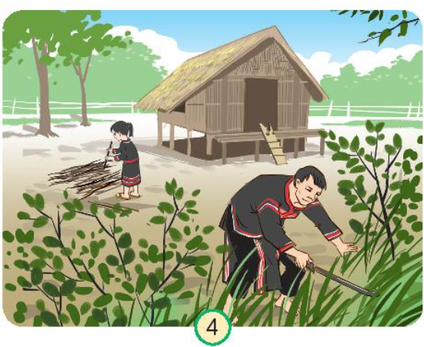
Quan sát các hình dưới đây và thực hiện:
Kể tên việc làm trong mỗi hình
Nêu lợi ích của những việc làm đó.
Cắt tỉa cây cối
=> Giúp môi trường thoáng mát, không cho côn trùng có nơi trú ngụ.

Slide 11
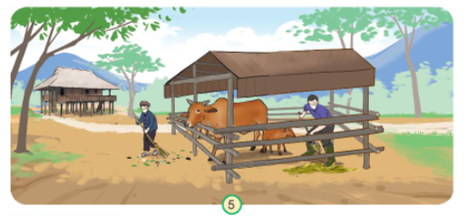
2. Việc làm nào trong các hình sau có tác dụng giữ vệ sinh xung quanh nhà? Vì sao?
Dọn dẹp, vệ sinh chuồng nuôi bò làm như thế để giữ vệ sinh môi trường xung quanh, ruồi không có chỗ đậu.

Slide 12
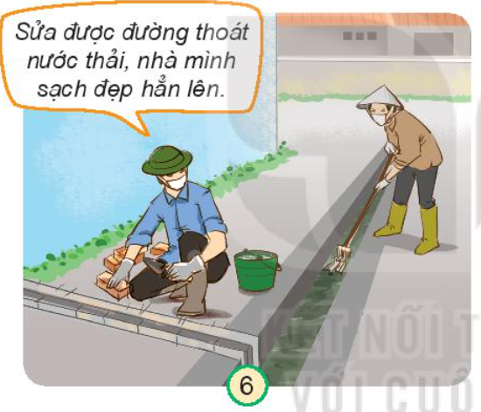
2. Việc làm nào trong các hình sau có tác dụng giữ vệ sinh xung quanh nhà? Vì sao?
Hai bác đang sửa đường thoát nước thải gần nhà, nhà sẽ sạch đẹp hẳn lên.

Slide 13
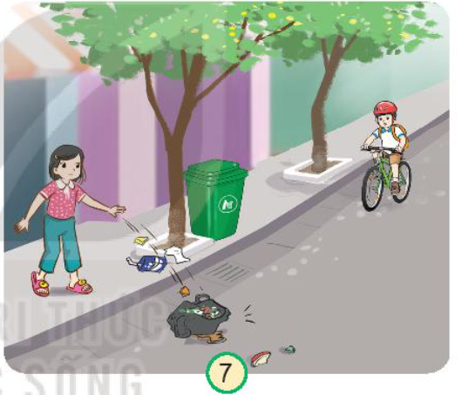
2. Việc làm nào trong các hình sau có tác dụng giữ vệ sinh xung quanh nhà? Vì sao?
Bạn nữ vứt rác bừa bãi ra ngoài đường không đúng nơi quy định gây mất vệ sinh.

Slide 14
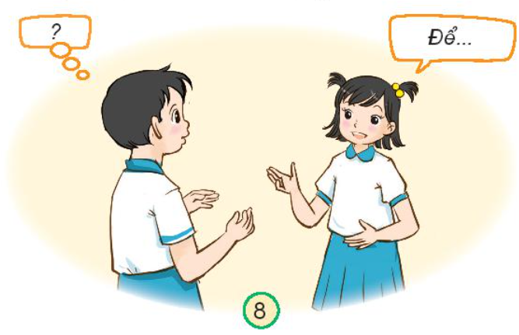
3. Theo em, vì sao phải giữ vệ sinh xung quanh nhà?
- Phòng tránh bệnh tật
- Bảo vệ môi trường
- Mĩ quan
- Tạo không gian sinh hoạt thoải mái
- Tạo không khí trong lành,….

Slide 15
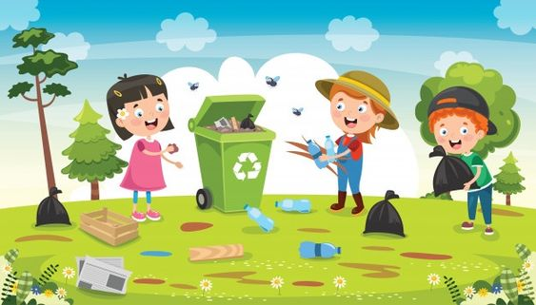
4. Nói những việc em đã làm để giữ vệ sinh xung quanh nhà?
Vứt rác đúng nơi quy định.

Slide 16
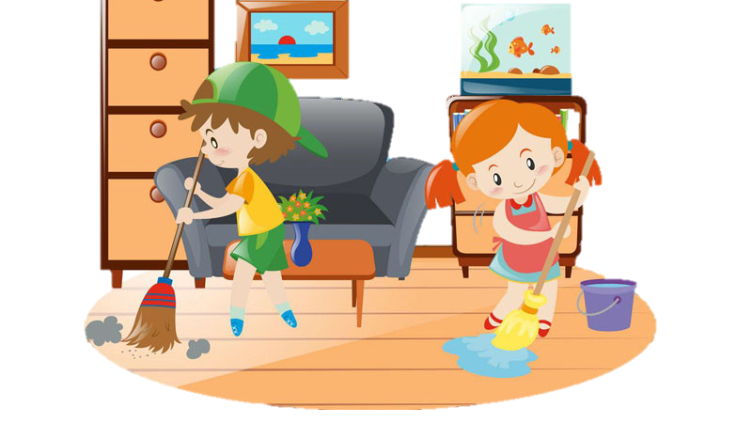
4. Nói những việc em đã làm để giữ vệ sinh xung quanh nhà?
Thường xuyên quét dọn nhà cửa.

Slide 17
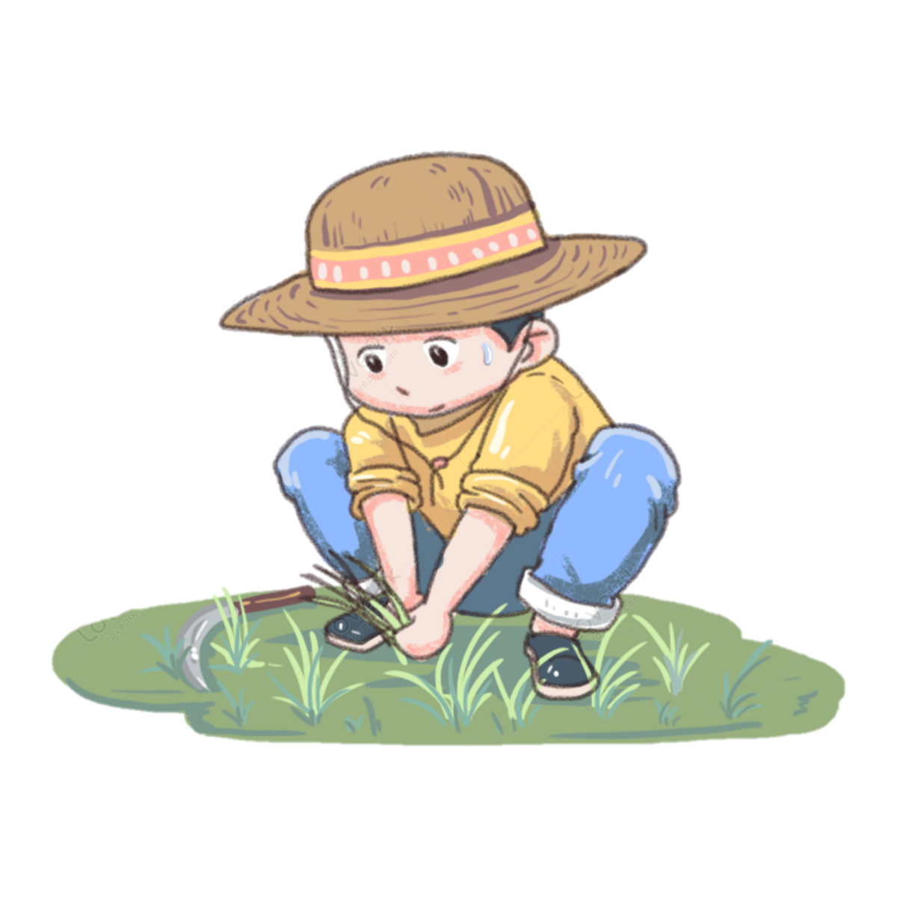
4. Nói những việc em đã làm để giữ vệ sinh xung quanh nhà?
Nhổ sạch cỏ, cây dại xung quanh nhà ở.

Slide 18
Tiết 2

Slide 19
Thực hành

Slide 20

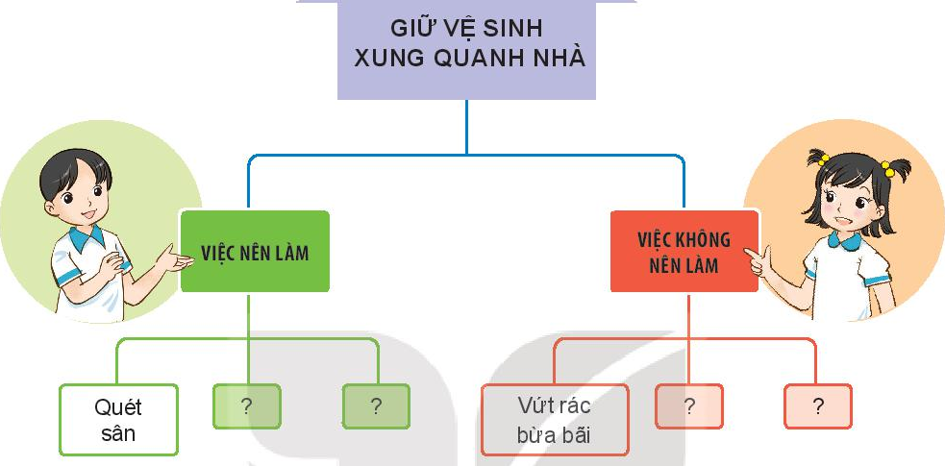
1. Hoàn thành sơ đồ theo gợi ý và chia sẻ với bạn những việc nên làm hoặc không nên làm để giữ vệ sinh xung quanh nhà.
Lau chùi nhà cửa
Sắp xếp đồ đạc
Vẽ bậy
Đổ nước thải ra đường

Slide 21
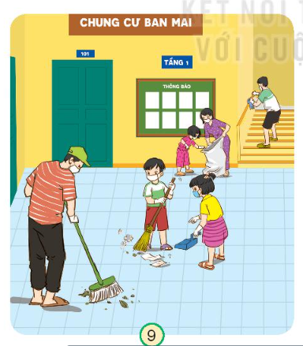
2. Em đồng tình hay không đồng tình với việc làm nào dưới đây? Vì sao?
Đồng tình vì các bạn nhỏ đang quét dọn vệ sinh cùng mọi người, làm sạch môi trường.

Slide 22
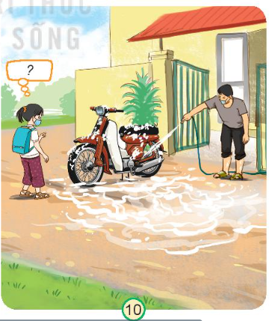
2. Em đồng tình hay không đồng tình với việc làm nào dưới đây? Vì sao?
Không đồng tình vì bác rửa xe đã rửa xe ở lề đường, làm nước bẩn chảy xuống lòng đường. Vừa không giữ gìn vệ sinh vừa có nguy cơ dẫn đến tai nạn giao thông.

Slide 23
Vận dụng

Slide 24

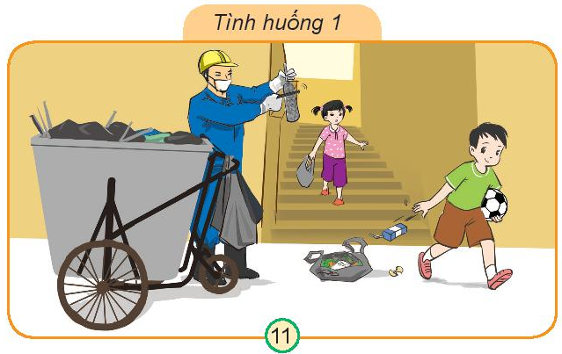
Nếu gặp tình huống sau, em sẽ nói và làm gì?
Em hãy lựa chọn một tình huống và thể hiện cách cư xử.
Tình huống 1: Khi đến giờ đổ rác các bác lao công sẽ gõ kẻng cho mọi người xuống đổ rác. Bạn Nam đang vội đi đá bóng nên bạn vứt luôn rác xuống sân.

Slide 25
Nếu gặp tình huống sau, em sẽ nói và làm gì?
Em hãy lựa chọn một tình huống và thể hiện cách cư xử.
Bạn học sinh nam không nên vứt rác bừa bãi như vậy. Em sẽ nhắc nhở bạn không nên làm như vậy, bạn nên quay lại nhặt rác bỏ vào thùng và xin lỗi bác lao công. Hành động đó vừa làm mất vệ sinh môi trường, vừa làm bác lao công rất buồn.

Slide 26
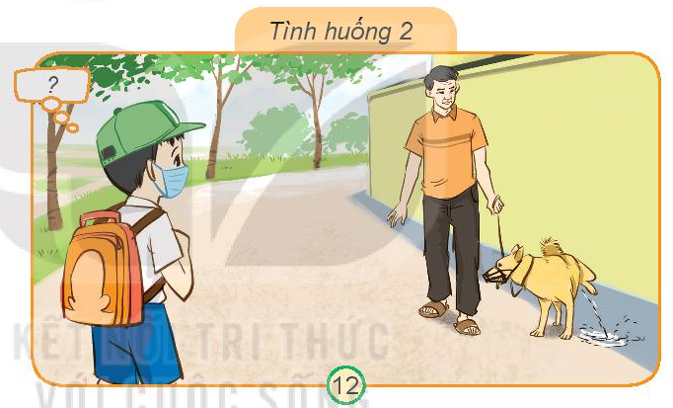
Nếu gặp tình huống sau, em sẽ nói và làm gì?
Em hãy lựa chọn một tình huống và thể hiện cách cư xử.
Tình huống 2: Một bác đang cho chú chó đi vệ sinh ngoài đường.

Slide 27
Nếu gặp tình huống sau, em sẽ nói và làm gì?
Em hãy lựa chọn một tình huống và thể hiện cách cư xử.
Em sẽ nhắc bác rằng chó của bác vừa đi vệ sinh ở long đường. Hành động như vậy rất mất vệ sinh, cần được dọn dẹp. Và nhắc bác sau này không nên dắt chó đi vệ sinh như vậy nữa. Vừa mất vệ sinh vừa mất mĩ quan đô thị.

Slide 28
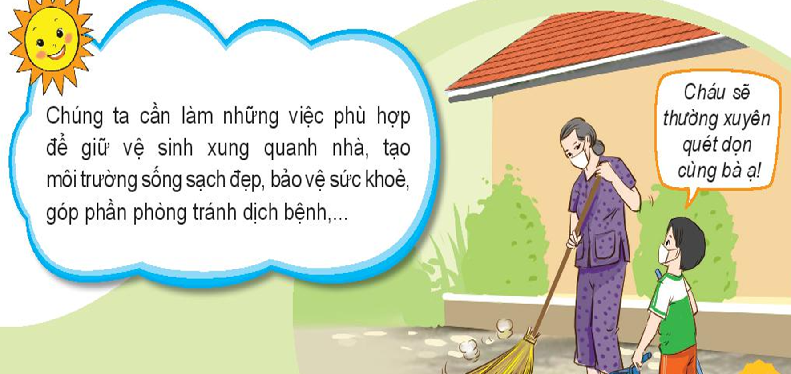

Slide 29


Hẹn gặp lại các em!

